Slide 1
PALEM
Propuesta para el Aprendizaje de la Lengua Escrita y las Matemáticas

Slide 2
Es una propuesta, no un método
El PALEM es una propuesta metodológica para el aprendizaje de la lengua escrita, donde el maestro deberá elegir actividades pedagógicas que le resulten más adecuadas para los niños que atiende en su grupo, de acuerdo a su contexto social.

Slide 3
El conocimiento de la escritura tiene un origen extraescolar y comienza antes que la enseñanza formal.
La intermediación didáctica facilita el conocimiento, por parte de los alumnos, de las reglas y convenciones del lenguaje escrito. Por esta razón el aprendizaje de los aspectos formales del sistema de escritura se realiza en contextos institucionales, particularmente en la escuela.

Slide 4
La propuesta de enseñanza que se presenta consiste en crear situaciones de aprendizaje mediante los cuales los niños descubrirán la forma convencional de representar gráficamente los sonidos, así como las otras características del sistema de escritura y del lenguaje escrito.
Se propone abordar, simultáneamente el trabajo con textos, oraciones y palabras.

Slide 5
Propuesta en la enseñanza de la lecto-escritura
Escritura espontánea
Escritura de textos
Escritura de oraciones
Escritura de palabras
Otros tipos de producción escrita:
La copia
El dictado
Conceptos básicos
Segmentación del texto en palabras
Ortografía
Puntuación
Tipos de oraciones
Léxico o vocabulario

Slide 6
Sugerencias para fortalecer el aprendizaje de la escritura y la lectura
Pre silábicos
(imagen-texto)
Pre silábicos y silábicos
(completar palabras: letras y silabas)
Silábicos, silábicos-alfabéticos y alfabéticos
(crucigramas y sopas de letras)
Silábicos-alfabéticos y alfabéticos
(escaleras de palabras)

Slide 7
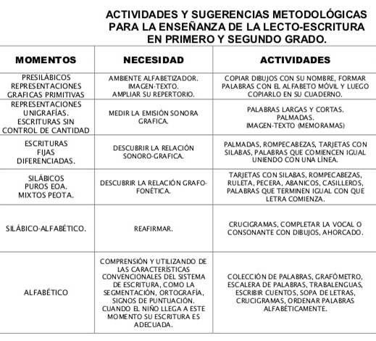

Slide 8
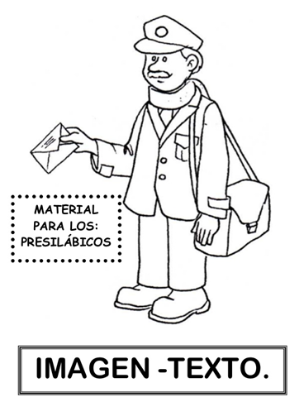


Slide 9
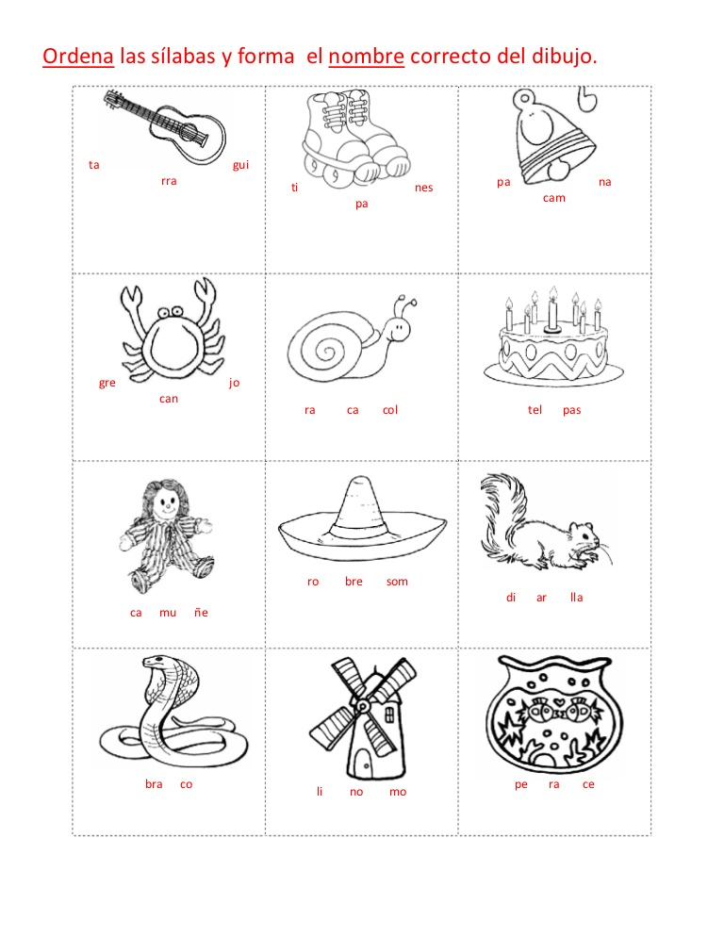

Slide 10
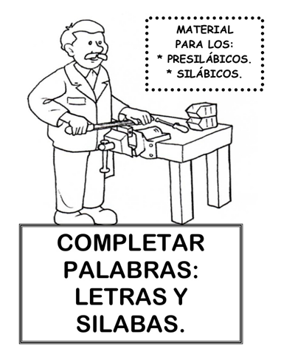
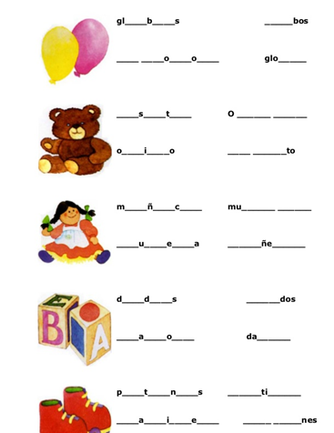

Slide 11
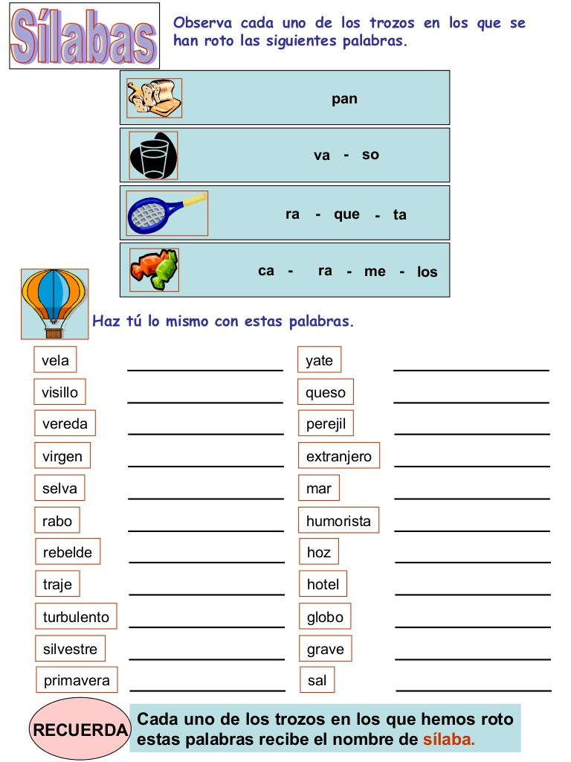

Slide 12
